Slide 1
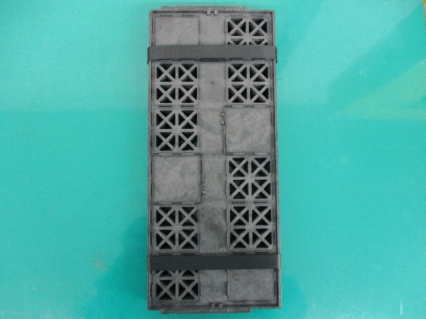
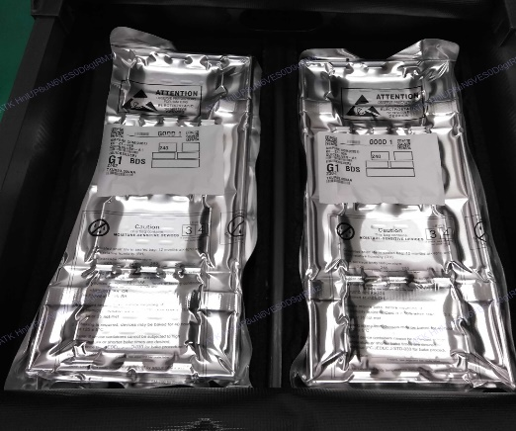
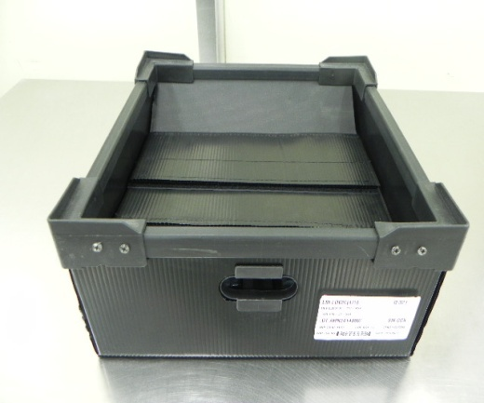
K3 or K5 TEST AMPERE COM FCLGA Packing Procedure
Recycle Box 사용할 경우
1. 4+1 Tray Stack후 폭 방향 2번 밴딩한다.
Label
2. MBB Bag에 자재를 넣고 Vacuum Sealing과
Bundle별 Label을 부착한 후 Recycle Box에
넣는다. (bake정보는 기입하지 않는다.)
1) Material SID#
- MBB Bag : 101393771
3. Recycle Box을 닫고 TEST전용 Label을 Recycle
Box의 오른쪽에 붙인다.
1) Recycle Box는 한쪽 칸이 비어 있을 경우 Empty Box를 채워 넣지 않는다.
4. LTC(OLS) 의 B.O.M 항목상의 Packing 머티리얼은
Test 이후 최종 패킹시 사용될 머티리얼로 표시됨.
하여 OLS 상 머티리얼은 무시하고 해당 패킹 DB
의 내용을 따라 패킹하면 됨

Slide 2
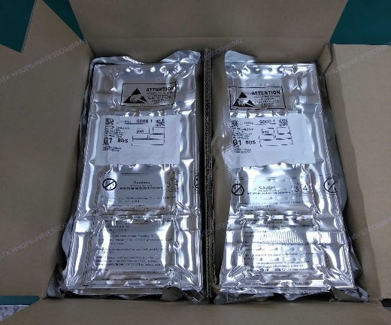
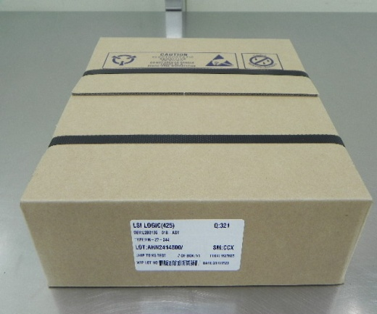
K3 or K5 TEST AMPERE COM FCLGA Packing Procedure
Inner Box 사용할 경우 (Recycle Box가 없을 경우)
1. 4+1 Tray Stack후 폭 방향 2번 밴딩한다.
Label
2. MBB에 자재를 넣고 Vacuum Sealing과 Bundle별
Label을 부착한 후 Inner Box에 넣는다.
(bake정보는 기입하지 않는다.)
1) Inner Box에 2개의 Tray번들을 넣는다.
2) 한쪽 칸이 비었을 경우, Inner Box안에
Empty Box를 집어 넣는다.
3) Material SID#
- MBB Bag : 101393771
- Inner Box : 101248707
- Empty Box : 101300296
3.Inner Box를 닫고 P.P 밴딩 기계를 이용하여 2번
밴딩한다.
1) 밴딩된 Inner Box에 TEST 전용 Label을
Inner Box의 중앙에 위치하도록 붙인다.
4. LTC(OLS) 의 B.O.M 항목상의 Packing 머티리얼은
Test 이후 최종 패킹시 사용될 머티리얼로 표시됨.
하여 OLS 상 머티리얼은 무시하고 해당 패킹 DB
의 내용을 따라 패킹하면 됨

